Slide 1
ORCID国内コンソーシアムの設立に向けて

Slide 2
日本の現状
海外では、機関メンバー数も増加し、コンソーシアム化の動きも加速している
  研究者は機関やコンソーシアムから手厚いサポートを得られる
日本のORCID iD取得者数は大幅に増加しているが、機関メンバー数は10（そのうち、大学・研究機関は5）にすぎない
研究者は機関やコンソーシアムのサポートがなく、
ORCID iDを取得したもののどうしたらよいかわから
ない

Slide 3
日本の機関メンバー
学術機関
  大学共同利用機関法人 情報・システム研究機構 国立情報学研究所（NII） （2013～）Basic
  慶応義塾（2015～）Premium
  国立研究開発法人 物質・材料研究機構（NIMS）（2015～）Basic
  国立大学法人 東京工業大学（2016～）Basic
  国立大学法人 筑波大学（2017～）Premium
学協会
  日本地球惑星科学連合（2016～）
  日本消化器外科学会（2016～）
その他
  国立研究開発法人 科学技術振興機構（JST）（2013～）
  （株）アトラス（2013～）
  （株）サンメディア（2016～）

Slide 4
機関メンバー会費（～2017年）
カテゴリ | 区分 | 年会費
Basic | Standard | US$5,000（550,000円）
 | Consortium（5 or more entities） | 10% discount
 | Non-profit organizations | eligible for a 20% discount US$4,000
 | Start-up organizations | eligible for a 75% discount
Premium | Small organizations（<US$ 200M in annual revenue or grants） | US$10,000（1,100,000円）
 | Large organizations（>US$ 200M in annual revenue or grants） | US$25,000（2,750,000円）
 | Non-profit organizations | eligible for a 20% discount US$8,000
 | Start-up organizations | eligible for a 75% discount
Premium Consortium | 5-9 members | US$6,000（660,000円）
 | 10-19 members | US$5,000（550,000円）
 | 20-29 members | US$4,000（440,000円）
 | 30-99 members | US$135,000 per consortium （14,850,000円）
 | 100-250 members | US$200,000 per consortium （22,000,000円）
東工大、NIMS、NII
慶応、筑波大
https://orcid.org/about/membership

Slide 5
機関メンバー会費（2018年～）
カテゴリ | 区分 | 年会費
Basic | Standard | US$5,150（570,000円）
 | Non-profit organizations (eligible for a 20% discount) | US$4,120（450,000円）
Premium | Small organizations（<US$ 200M in annual revenue or grants） | US$10,300（1,100,000円）
 | Non-profit organizations (eligible for a 20% discount) | US$8,240（900,000円）
 | Large organizations（>US$ 200M in annual revenue or grants） | US$25,750（2,750,000円）
 | Non-profit organizations (eligible for a 20% discount) | US$20,600（2,266,000円）
Premium Consortium | 5-9 members | US$6,000（660,000円）
 | 10-19 members | US$5,000（550,000円）
 | 20-34 members | US$4,000（440,000円）
 | 35-60 members | US$3,500（385,000円）
 | 61+ members | US$3,000（330,000円）
https://orcid.org/about/membership

Slide 6
JPCOAR研究者情報連携TFの活動
メンバー
  北大、NIMS、東大、中京大、京大、OIST、NII
第1回ミーティング（2017年7月5日）
  ORCIDアジアパシフィックの地域ディレクターである宮入氏より、ORCIDの概要と海外のコンソーシアム事情について説明を受ける
  今後は、国内外の事例を調査し、ORCID導入を進めながら、コンソーシアム設立を検討していく

Slide 7
学協会コンソーシアム設立に向けた動き
UniBio Press（＝日本動物学会事務局長）を中心に、コンソーシアム設立に向けた動きあり
ORCID学協会コンソーシアム検討会をこれまでに4回開催
技術サポートは民間会社に外注
科研費「国際情報発信強化A」の申請を計画中（会費及び技術サポート費に充当）
9月8日に、公開シンポジウム「ORCID 我が国の学術情報、研究者 - 情報発信強化を目指して」を開催

Slide 8
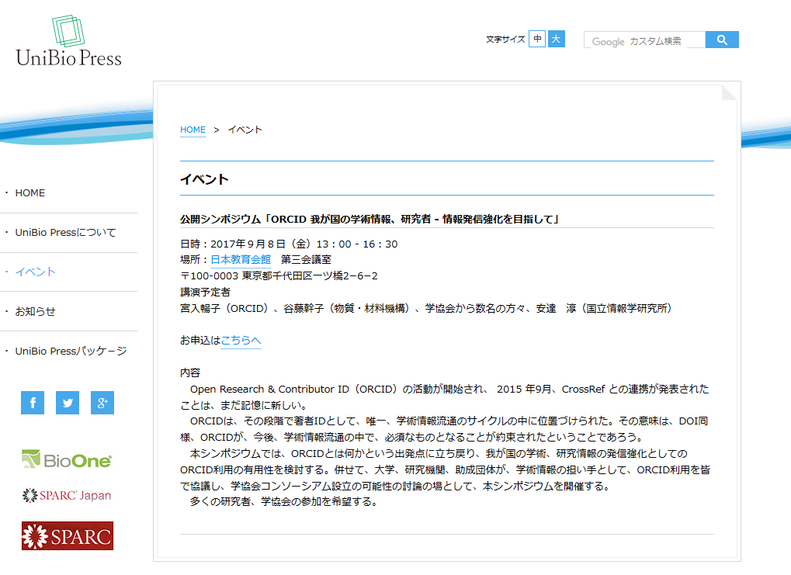
公開シンポジウム
http://www.unibiopress.org/event/2017/0908.html

Slide 9
理念
ORCIDの会費は、サービスに対する対価ではない
機関が会費によりコストを負担しないと、ORCIDというシステムは消滅する
だから、コンソーシアムを作り、機関メンバーを増
やし、ORCIDを支える必要がある

Slide 10
3つのリスク
ORCIDの意思決定に発言権を持てないリスク
  ORCIDは研究者識別子のデファクトスタンダード
  一極集中型の仕組み
  海外の学術機関や大手出版社による偏った運営
日本はフリーライダーだという批判が起こるリスク
  日本：iD取得者＝6万、機関メンバー＝10（内、学術機関5）
  豪 ：iD取得者＝6万、機関メンバー＝44
アジアパシフィックのリージョナルディレクタが中国スタッフのみになるリスク
  日本語によるサポートが得られない

Slide 11
コンソーシアムのメリット
スケールメリットにより、会費が下がる
ノウハウの蓄積と共有により、全体コストを低減
ORCIDの運営に関与できる（理事の推薦など）
関係機関への働きかけ（例えば、JaLCによるORCIDレコードの自動更新など）
5つのcredentials（API）が使用可
→コンソーシアム会員機関が共通で使えるAPIアプリ
→各機関がAPIを活用するためのツールキット

Slide 12
（参考）コンソーシアム設置形態
単一型
  学術機関と学協会を一体化した国内統一コンソーシアムを設置
  ○スケールメリットにより会費単価の引き下げが
  可能
  ×目的や課題を異にする2つの団体を一体として運
  営することが困難
分離型
  学術機関と学協会の2つのコンソーシアムを独立して設置
  ○それぞれの目的や課題に応じたコンソーシアム
  の運営が可能
  ×スケールメリットが活かせない
分離連携型
  学術機関と学協会を分離したコンソーシアムを設置
  その上に仮想的な国内統一コンソーシアムを設置
  ○スケールメリットを活かしつつ、それぞれの団体の目的や
  課題に応じた運営が可能

Slide 13

（参考）ORCID国内コンソーシアムの設置形態
ジャパン
コンソーシアム
(仮想）
2018.4 設立？
事務局（リード機関）：○○○○
main: XXXX
admin: XXXX
tech: XXXX
学術機関
コンソーシアム
学協会
コンソーシアム
2018.4 設立？
事務局：UniBio Press予定
科研費「国際情報発信強化A」
の申請を計画中
2018.1 設立？
事務局：○○○○
JPCOAR
研究者情報
連携TF
筑波
慶応
東工大
NIMS
NII
・・・
・・・

Slide 14
（参考）ロードマップ
学術機関コンソーシアムの設立
  5学術機関メンバーでプレ懇談会（2017年9月4日）
  5機関を中心に設立発起人会を立ち上げ、「設立趣意書」を作成（2017年9月中）
  コンソーシアムへの参加を募る（2017年10月～）
  5機関＋αで設立準備会を立ち上げ（2017年11月）
  設立総会を開催し、コンソーシアム設立（2018年1月？）
  活動開始（2018年4月？）
学協会コンソーシアムの設立（2018年4月？）
ジャパンコンソーシアム（仮想）の設立（2018年4月？）

